Slide 1
定理
ε-NFA的开始状态可以仅有一个
ε-NFA的接收状态可以仅有一个

Slide 2
思路
f₁
s₁
……
…
…
s_{m}
f_{n}

Slide 3
改造为
f₁
ε
ε
s₁
……
S
…
…
F
ε
s_{m}
ε
f_{n}

Slide 4
推广
FA(DFA、NFA）可以仅有
一个开始状态和一个接收状态。

Slide 5
定理
FSL对于联合、连接和迭代
三种运算是有效封闭的。

Slide 6
分别接收语言L₁和L₂的FA
M₁
q₁
…
f₁
M₂
q₂
…
f₂

Slide 7
联合：构造FA
M₁
q₁
…
f₁
ε
ε
q₀
f₀
ε
ε
M₂
q₂
…
f₂

Slide 8
连接：构造FA
M₁
M₂
…
ε
…
q₁
f₁
q₂
f₂

Slide 9
迭代: 构造FA
ε
M₁
q₀
ε
q₁
…
f₁
ε
f₀
ε

Slide 10
正则语言的等价模型
正则语言有5种等价模型：
正则文法(右线性文法)RG
正则表达式RE
DFA
NFA
ε-NFA

Slide 11
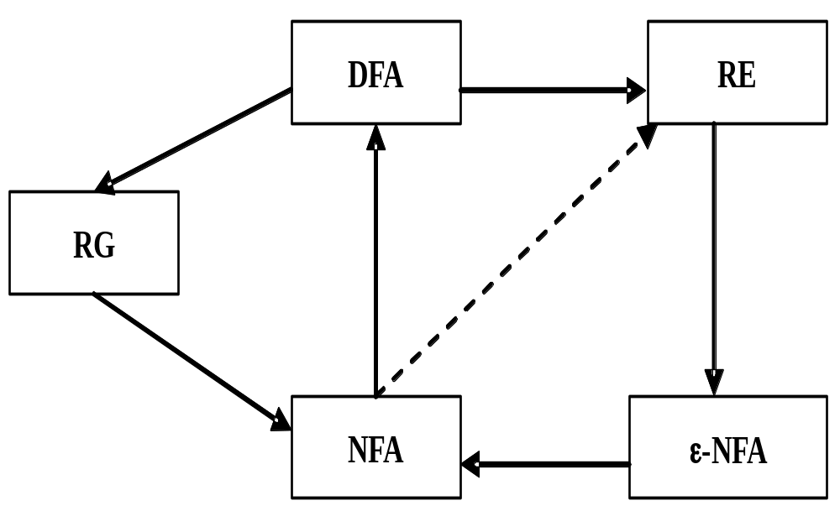
正则语言的5种等价模型的转换

Slide 12
5种等价模型之间的转换
DFA 转换为RG
DFA 转换为RE（图上作业法）
RG转换为NFA
NFA转换为DFA
ε-NFA转换为NFA
RE转换为ε-NFA

